Slide 1

连连看
——代码敲的队

Slide 2

目 录
1
团队介绍
2
游戏介绍
3
功能设计与实现
4
成果展示

Slide 3

第一部分
团队介绍

Slide 4
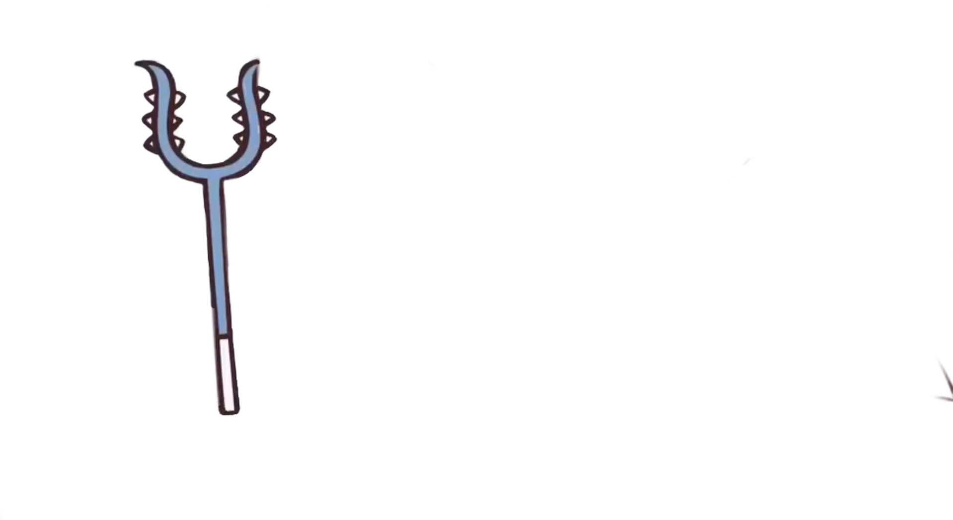

团队介绍
蔡典
鲁烨
刘晨语
刘静诗
吴惠琴
李思琪

Slide 5

第二部分
游戏介绍
02

Slide 6
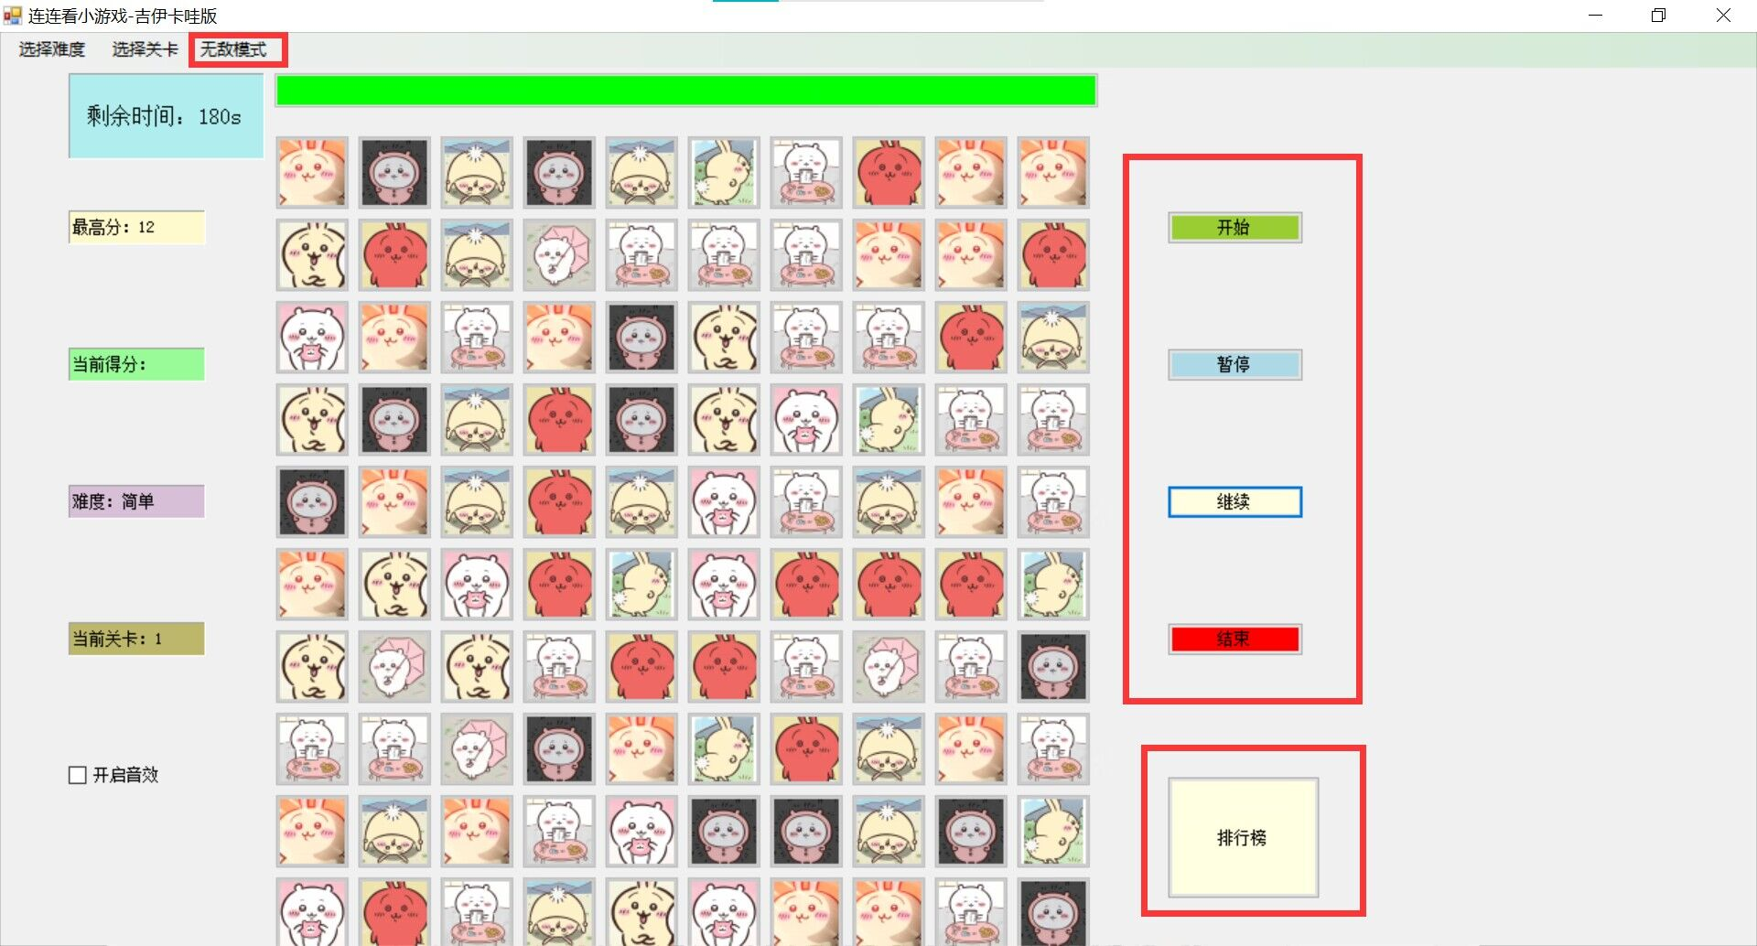
游戏介绍
在连连看这款游戏中，玩家可以通过点击操作两个相同图片且图片之间没有路径阻碍时完成消除图片。不作操作时，时间条会不断减少。通关条件是在限时时间内消除所有的图片。通关成功即可进入下一关。时间结束还未完成消除所有图片视为游戏失败。

Slide 7

第三部分
03
功能设计与实现

Slide 8




功能设计与实现
更换了图片和音效，图片和音效全部为吉伊卡哇主题
封装了Form1里面的代码，分别包括游戏规则类，数据定义类，数据初始化类，按钮控制类，并将原来的新进度条类也封装了
增加了选择游戏难度的窗口，能够让玩家一开始就可以选择难度
增加了排行榜，可以进行游戏排名，显示当前分数
增加了无敌模式，无敌模式开启后可以消除任意两个图片，可以选择关闭无敌模式

Slide 9
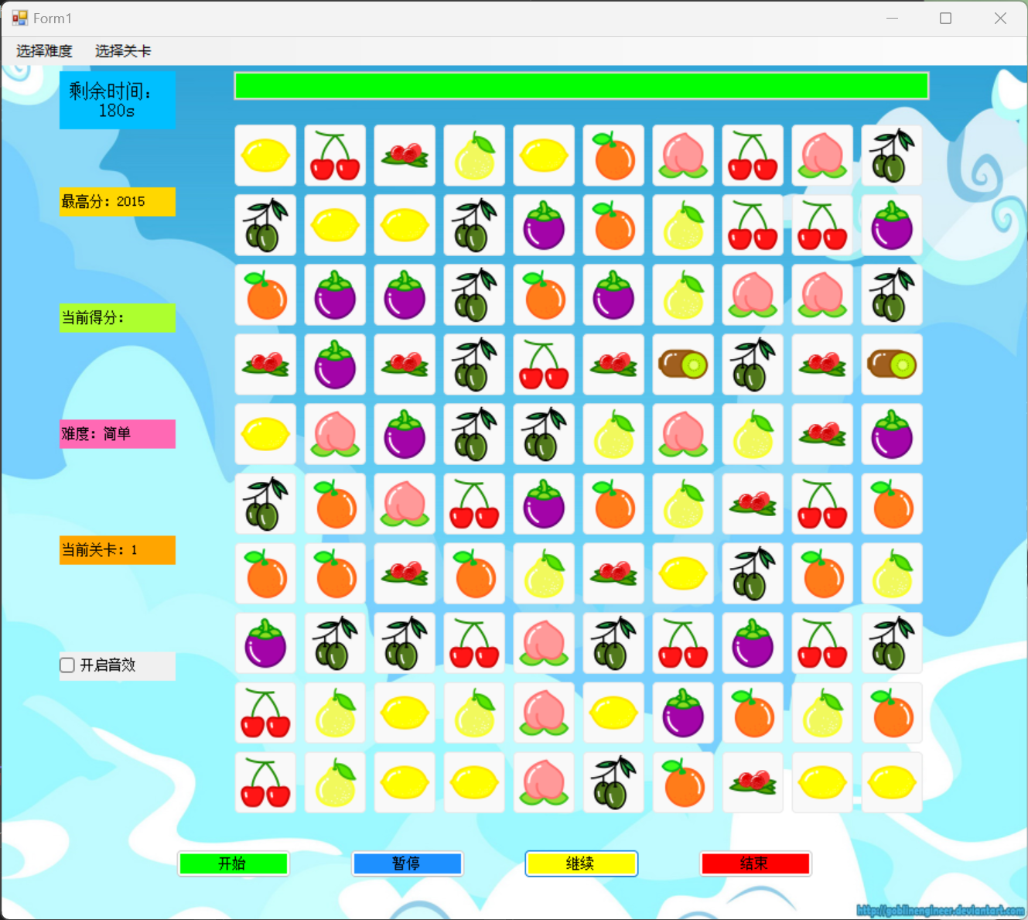
功能设计与实现-图片与音效
VS
前
后

Slide 10
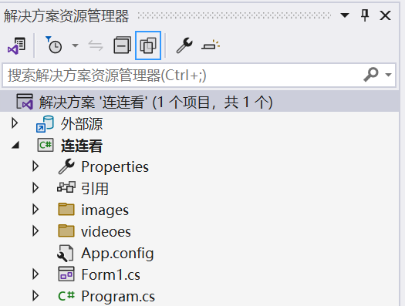
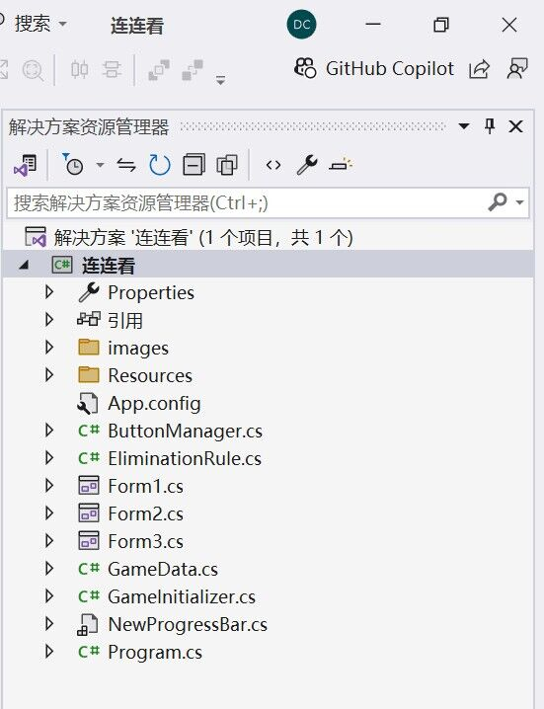
功能设计与实现-封装
封装后的视图
封装传递对象：
/*Form1.cs*/
private GameData gameData;
private EliminationRule eliminationRule;
private ButtonManager buttonManager;

Slide 11
功能设计与实现-选择游戏难度
/*Form3.cs*/
public partial class 选择游戏难度 : Form
{
public int selectedDifficulty { get; set; }
public 选择游戏难度(Form1 form1)
{
InitializeComponent();
}
private void Sample_Click(object sender, EventArgs e)
{
selectedDifficulty = 0; // 简单难度
this.Close(); // 关闭当前窗体
}
private void General_Click(object sender, EventArgs e)
{
selectedDifficulty = 1; // 一般难度
this.Close(); // 关闭当前窗体
}
private void Hard_Click(object sender, EventArgs e)
{
selectedDifficulty = 2; // 困难难度
this.Close(); // 关闭当前窗体
}
}
/*Form1.cs的窗体加载事件*/
选择游戏难度 form3 = new 选择游戏难度(this);
form3.ShowDialog(); // 显示 Form3窗体并等待用户选择完成
int selectedDifficulty = form3.selectedDifficulty; // 获取用户选择的难度值
if (selectedDifficulty >= 0 && selectedDifficulty <= 2)
{
Difficulty = selectedDifficulty;
}
form3.Dispose(); // 释放 Form3 窗体资源

Slide 12
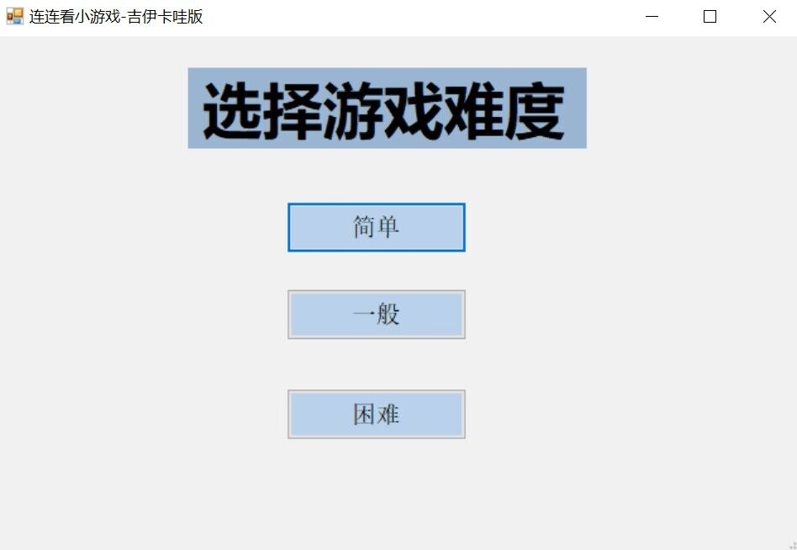
功能设计与实现-选择游戏难度效果
进入游戏后该窗口弹出，此时可以选择游戏难度。游戏难度的本质即图片数量的多少，难度越高，数量越多。

Slide 13
功能设计与实现-排行榜
/*Form2.cs*/
private void InitializeListBox()
{
listBox1.DrawMode = DrawMode.OwnerDrawFixed; // 设置绘制模式为OwnerDrawFixed
listBox1.DrawItem += ListBox_DrawItem; // 订阅绘制项事件
listBox1.ItemHeight = 40;
}
private void ListBox_DrawItem(object sender, DrawItemEventArgs e)
{
if (e.Index < 0) return;
e.DrawBackground();
e.DrawFocusRectangle();
// 获取文本
string text = listBox1.Items[e.Index].ToString();
// 获取文本尺寸
Size textSize = TextRenderer.MeasureText(text, e.Font);
// 计算文本居中的位置
int x = (listBox1.Width - textSize.Width) / 2;
int y = e.Bounds.Top + (e.Bounds.Height - textSize.Height) / 2;
// 绘制文本
e.Graphics.DrawString(text, e.Font, new SolidBrush(e.ForeColor), x, y);
}

Slide 14

功能设计与实现-排行榜
private void InitializeLeaderboard(){
leaderboard = new List<Player>；// 初始化排行榜
{
new Player("cd", 165),
new Player("lcy", 190),
new Player("ljs", 180),
new Player("ly", 170),
new Player("lsq", 160),
new Player("whq", 200)
}; // 添加排行榜中的每个玩家
leaderboard.Add(new Player("youscore", (int)this.Tag));
DisplayLeaderboard(); // 显示排行榜
}
private void DisplayLeaderboard(){
listBox1.Items.Clear();// 清空列表框
listBox1.Font = new Font("Arial", 12, FontStyle.Bold); // 绘制背景图像
leaderboard.Sort((p1, p2) => p2.Score.CompareTo(p1.Score));// 使用Sort方法按Age属性排序
listBox1.Items.Add("游戏分数排行榜");
listBox1.Items.Add($"{"名次".PadRight(9)} {"用户名".PadRight(10)} {"分数"}");
for (int i = 0; i < leaderboard.Count; i++){
listBox1.Items.Add($"{i + 1} {leaderboard[i].Name.PadRight(10)}: {leaderboard[i].Score.ToString().PadLeft(10)}");// 将带有序号的字符串添加到ListBox 中}
}

Slide 15

功能设计与实现-排行榜
private void 排行榜_Load(object sender, EventArgs e){
InitializeLeaderboard();
InitializeListBox();
}
public class Player{
public string Name { get; set; }
public int Score { get; set; }
public Player(string name, int score)
{
Name = name;
Score = score;
}
public override string ToString()
{
return $"{Name}: {Score}";
}
}

Slide 16

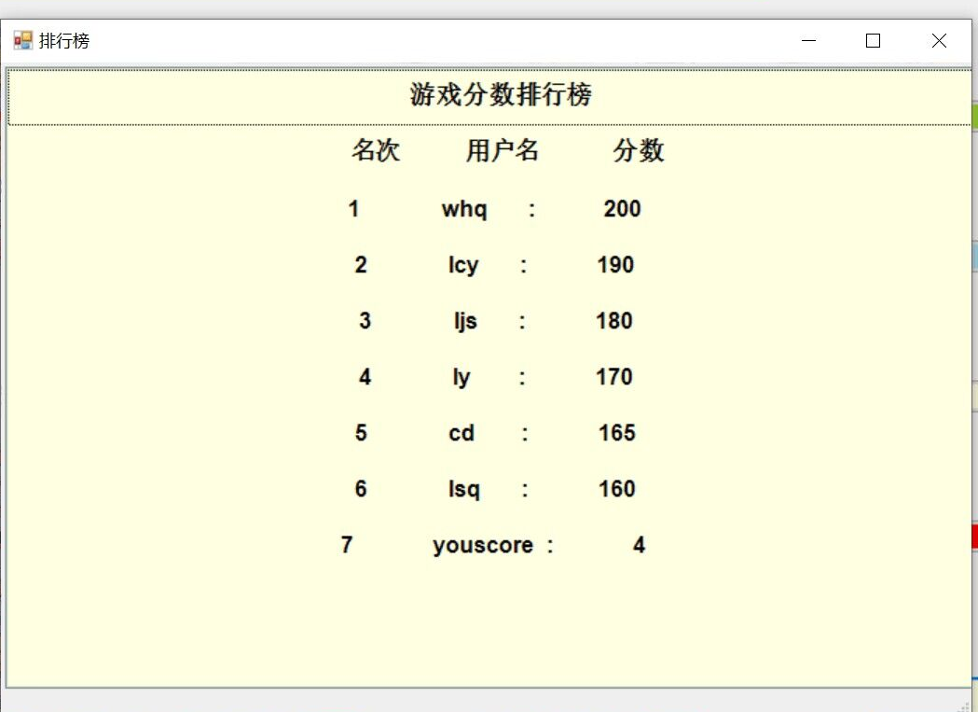
功能设计与实现-排行榜效果
排行榜：

Slide 17
功能设计与实现-无敌模式
/*Form1.cs的ButtonClick函数*/
// 创建无敌模式按钮并添加到菜单栏
ToolStripButton godModeButton = new ToolStripButton("无敌模式");
godModeButton.Click += new EventHandler(GodModeButton_Click);
menuStrip1.Items.Add(godModeButton);
// 初始化无敌模式按钮的状态
godModeButton.Checked = gameData.godMode;
//按钮点击
if (gameData.godMode)
{
// 在无敌模式下，允许消除任意两个不同的图片
if (!(x1 == x2 && y1 == y2))
{
if (MusicOnOff.Checked)
{
SecondaryBuffer secBuffer;//缓冲区对象
Device secDev;//设备对象
secDev = new Device();
secDev.SetCooperativeLevel(this, CooperativeLevel.Normal);//设置设备协作级别
secBuffer = newSecondaryBuffer(global::连连看.Properties.Resources.消除音效, secDev);//创建辅助缓冲区 secBuffer.Play(0,BufferPlayFlags.Default);//设置缓冲区为默认播放
}
gameData.choosedButton.Visible = false;
btn.Visible = false;
gameData.visible[x1 + 1, y1 + 1] = false;
gameData.visible[x2 + 1, y2 + 1] = false;
gameData.removedNumber += 2;
Score += (Difficulty + Level + 1) * 2;
gameData.choosedButton = null;
}
}

Slide 18
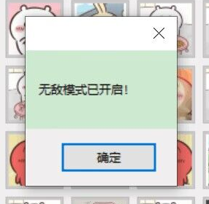
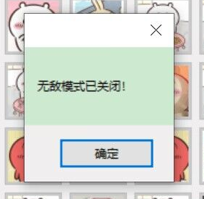

功能设计与实现-无敌模式
/*选择是否打开和关闭无敌模式*/
if (gameData.godMode){
// 开启无敌模式
MessageBox.Show("无敌模式已开启！");
}
else{
// 关闭无敌模式
MessageBox.Show("无敌模式已关闭！");
}

Slide 19

04
第四部分
成果展示

Slide 20

Thank you!

